Slide 1
Comment mettre en œuvre la digitalisation des formations au sein de la filière ?
Le programme maintenance des véhicules électriques à batterie
Andréas Gabriel
chef de service accompagnement des établissements et mobilité européenne
ANFA
Sébastien Konopczynski
inspecteur de l’éducation nationale STI
académie de Lille

Slide 2
LE PROGRAMME MVEB
DEFFINUM
Projets innovants de digitalisation et d’hybridation de la formation
Programme
Décarbonation des mobilités
Budget
4 357 143 € porté par GIP FCIP Lille
Calendrier
Septembre 2022 / Août 2025
Notes:
Dispositifs France Formation Innovante NUMérique
70% fonds public / 30 % fonds privés

Slide 3
LE PROGRAMME MVEB
Notes:
Les acteurs du projet

Slide 4
LE PROGRAMME MVEB
1
Favoriser la montée en compétences de tous les formateurs et apprenants à travers la création de parcours et modules de formations digitaux sur la MVEB
2
Créer et animer une communauté d’enseignants et de formateurs pour mutualisation des ressources
3
Développer des outils innovants et favoriser l’attractivité de la filière à travers des tiers lieux

Slide 5
LE PROGRAMME MVEB
01
Renforcer les compétences techniques des enseignants et formateurs
02
Renforcer les compétences pédagogiques des enseignants et formateurs
03
Réinvestir les compétences acquises à destination des apprenants (FI et FC)
Notes:
300 centres de formation, 2500 enseignants fomateurs, tous les jeunes en FI ou FC

Slide 6
LE PROGRAMME MVEB
Structuration des actions :
Former les formateurs aux innovations pédagogiques et technologiques
Structurer et créer les parcours de formation
01
04
Contribuer à l’attractivité des formations et former à travers des tiers lieux
Mettre en commun et diffuser les parcours de formation (LMS)
02
05
Assurer la cohérence des actions avec les besoins en compétences des métiers des
services de l’automobile
Diffuser, mettre en lien avec une solution d’animation communautaire
06
03

Slide 7
LE PROGRAMME MVEB
Les parcours de formation généralistes
Les connaissances transversales minimales en électricité, électronique, adaptées au véhicule électrique
Les habilitations obligatoires pour intervenir sur un véhicule électrique en toute sécurité
Connaissances des systèmes et sous-systèmes des véhicules électriques à batterie
Connaissances de l’écosystème de recharge des véhicules et périmètre d’intervention

Slide 8
LE PROGRAMME MVEB
Les parcours de formation spécifiques (VP et VTR)
Les opérations d’entretien courant d’un véhicule électrique
Les gestes professionnels nécessaires pour assurer le démontage et le remplacement des organes composant la chaîne de traction électrique
Le paramétrage, l’initialisation du système et la mise à jour des logiciels suite à une intervention
Le diagnostic des véhicules à batteries

Slide 9
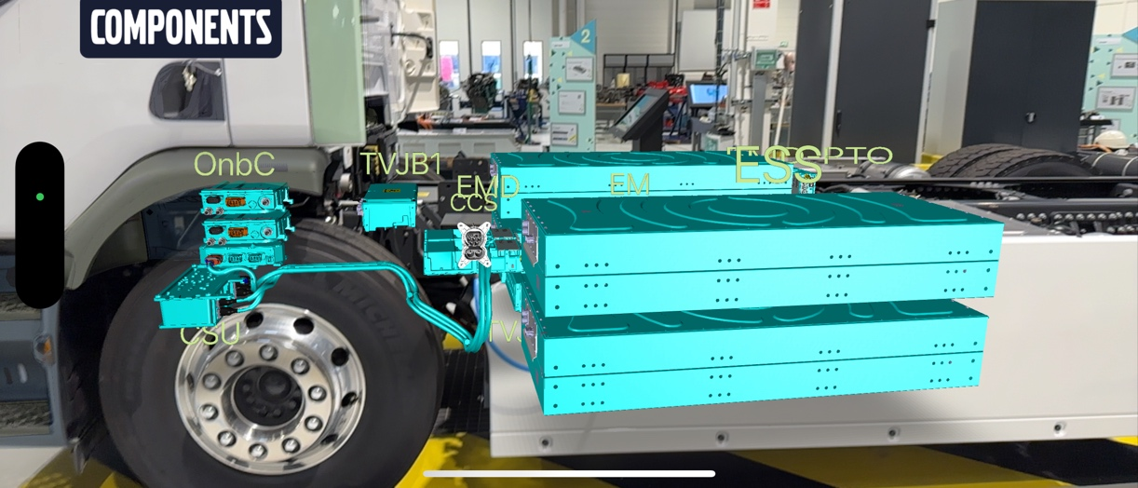
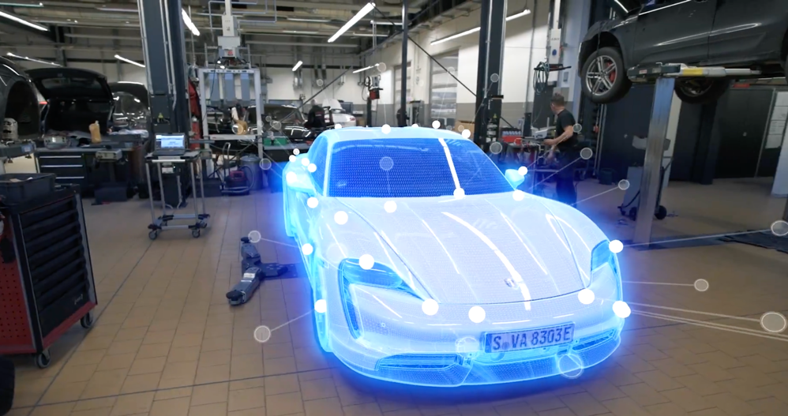
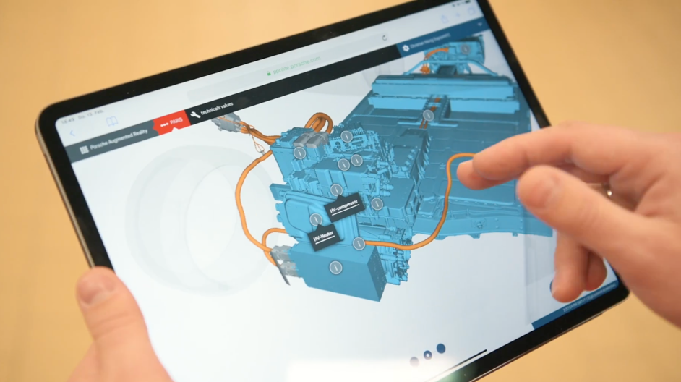
LE PROGRAMME MVEB
Les parcours
Basés sur un LMS, la réalité virtuelle et la réalité augmentée

Slide 10
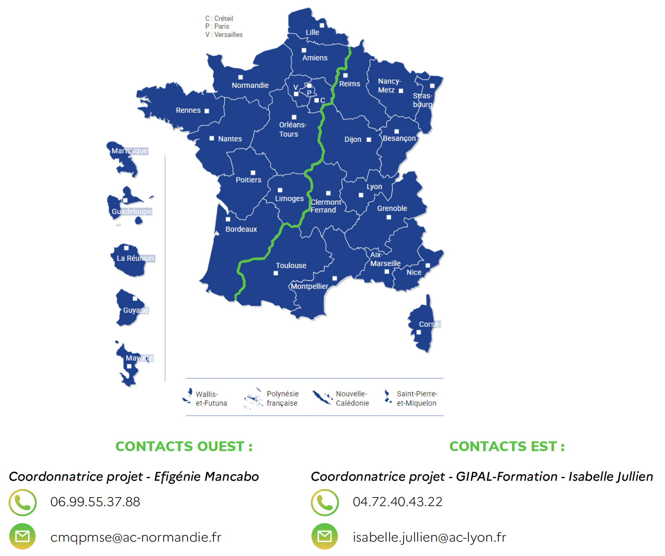
LE PROGRAMME MVEB
Les formations
A partir de septembre 2023
Webinaire de présentation du dispositif
aux inspecteurs
Le 6 Juin de 10H à 12H

Slide 11
LE PROGRAMME MVEB

